Slide 1
Помощник Повара
Создатель:
Иванов Алексей

Slide 2
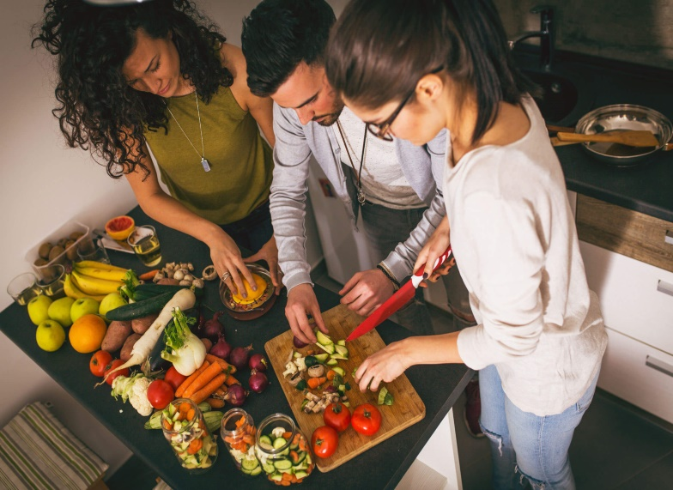
Введение
Готовка – это хобби многих людей по всему миру. Ей занимаются люди разных возрастов и национальностей. И перед каждым готовящим человек довольно часто встает вопрос: “Что же мне приготовить?”. Ответ за пару минут находится в Интернете. Но тут возникает другая проблема: когда появляется много рецептов, хранить их становиться трудно…

Slide 3
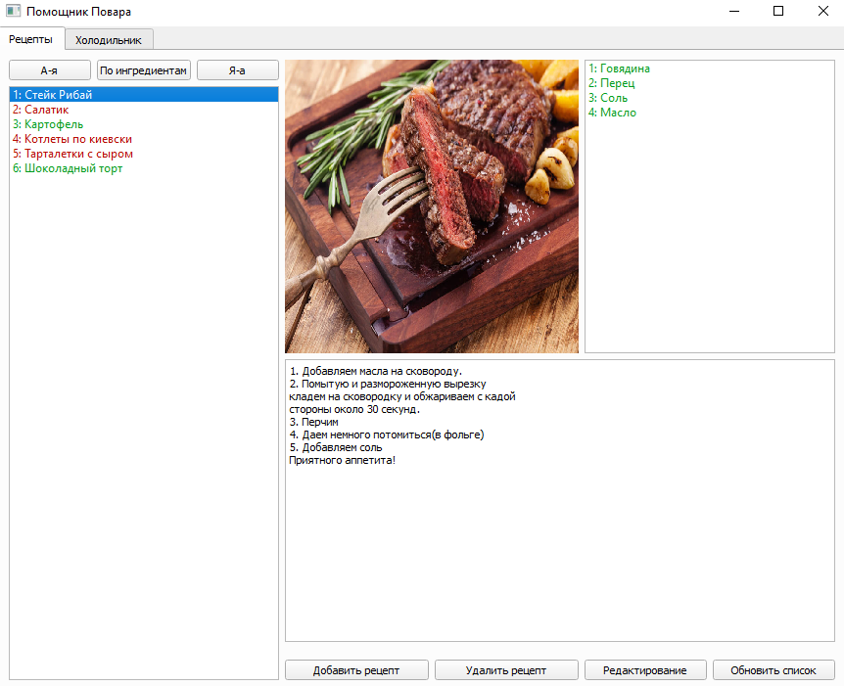
Введение
Для решения этой задачи я готов представить вам свой Проект!
“Помощник Повара”!
Приложение, в которые удобно заносить рецепты, к которым позже можно будет с легкостью вернуться.

Slide 4
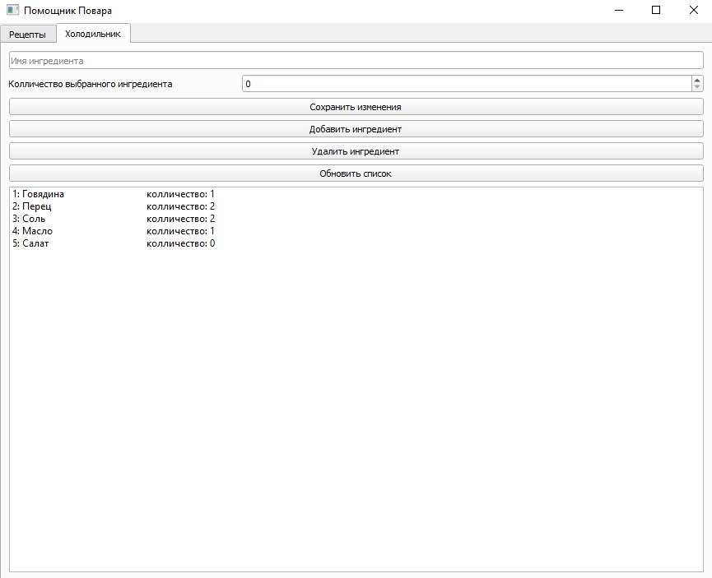
Введение
Моя разработка поможет именно вам удобней хранить свои рецепты. Рецепты можно сортировать по алфавиту, а так же по ингредиентам, благодаря специальной функции “Холодильник”

Slide 5
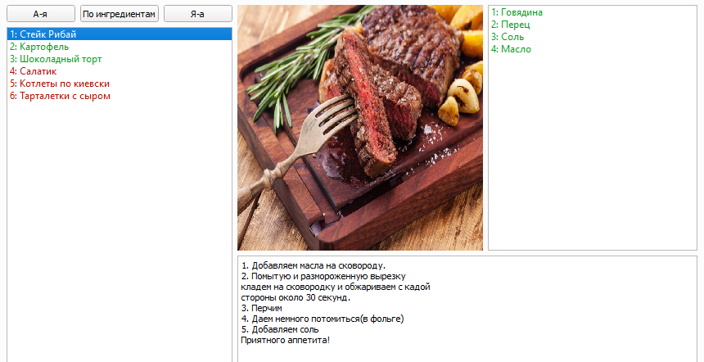
Введение
Суть её работы проста: Вы заносите данные об имеющихся продуктах, после чего можете удобно ориентироваться в рецептах и сортировать их в зависимости от доступности.
К примеру у вас есть рецепт стейка, ингредиенты для которого имеются. И пожалуйста, рецепт отмечается зеленым, что означает доступность.

Slide 6
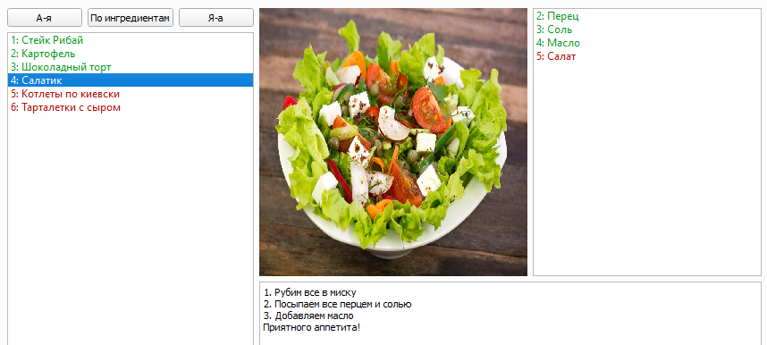
Введение
А вот для приготовления салатика ингредиентов не хватает. А если быть точным, то не хватает листьев салата(отмечается красным цветом). Когда же вы купите этот ингредиент, достаточно будет всего лишь поменять его количество во вкладке “Холодильник”

Slide 7
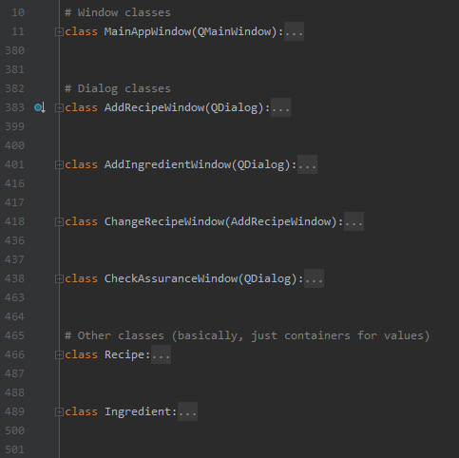
Описание реализации
Написание проекта заняло у меня ~ 2 недели.
В проекте присутствует более 500 строчек.
Архитектура приложения строится на ООП
Написаны классы Рецептов и Ингредиентов, а так же классы окон для взаимодействия
Все диалоги в приложении были созданы и написаны мной

Slide 8
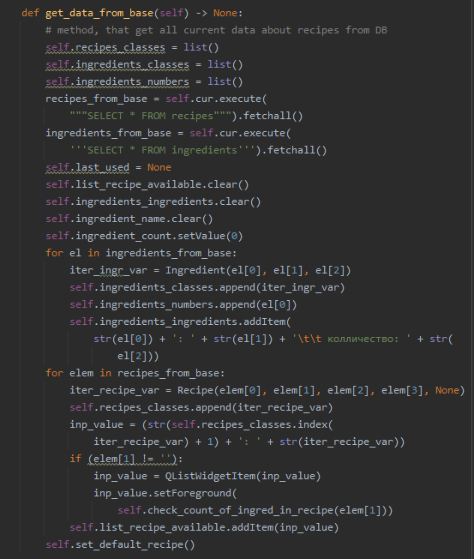
Описание реализации
Используется технологии баз данных, в которых хранится вся. информация пользователя
При старте приложения, как и при других важных действиях приложение запрашивает информацию из БД, после чего Оперирует ей
Функция сортировки и “Холодильник” была написаны мной с нуля.

Slide 9
Описание реализации
Код соответствует стандартам PEP8
Мной было написано ~ 40 функций – операторов
Я старался давать переменным говорящие имена и хорошо комментировать свой код
Все важные для работы программы файлы находятся в папках и аккуратно распределены

Slide 10
Заключение
В заключение хотелось бы сказать, что мне понравилось работать над данным проектом. Пусть моё приложение не идеально, но я буду стараться поддерживать и улучшать его, ведь сам планирую пользоваться им в будущем.
Говоря о перспективах развития, можно сказать, что они обширны. Из самого глобального: Введения вкладки “Техники”, где будут представлены техники приготовления пищи, для ещё более удобной сортировки рецептам по доступности, улучшение интерфейса(более презентабельный вид), улучшение технологии загрузки изображений и т.д.

Slide 11
Спасибо за внимание!

